Slide 1
Latvijas Bibliotekāru biedrība (LBB) ir divu starptautisku nozares organizāciju biedre
IFLA
No 1929. gada
EBLIDA
No 2007. gada

Slide 2
Kas ir IFLA?
Starptautiskā bibliotēku asociāciju un institūciju federācija
International Federation of Library Associations and Institutions
Dibināta 1927. gadā
Lielākā un ietekmīgākā starptautiskā nevalstiskā organizācija, kas pārstāv bibliotēku un informācijas speciālistu intereses visā pasaulē
Vairāk nekā 1400 biedri 140 valstīs
Mērķi:
veicināt augsta līmeņa bibliotēku un informācijas pakalpojumu nodrošināšanu
sekmēt izpratni par bibliotēku un informācijas pakalpojumu vērtību
pārstāvēt biedru intereses pasaules līmenī

Slide 3
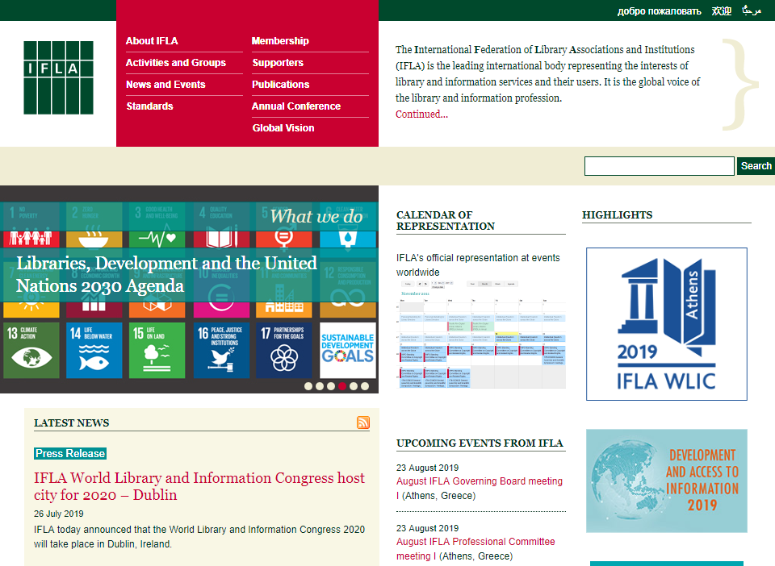
www.ifla.org
Vairāk nekā 40 tematiskās sekcijas
17 interešu grupas
Standarti un vadlīnijas
Publikācijas un to sērijas
Programmas un projekti
Ģenerālkonference – pasaules bibliotēku un informācijas kongress

Slide 4
Kas ir EBLIDA?
Eiropas Bibliotēku, informācijas un dokumentācijas asociāciju birojs
The European Bureau of Library, Information and Documentation Associations
Neatkarīga Eiropas bibliotēku, informācijas, dokumentācijas un arhīvu biedrību «jumta» asociācija
Dibināta 1992. gadā
Moto: Lobbying for Libraries

Slide 5
Darbības jomas
Misija:
sekmēt brīvu piekļuvi informācijai, izglītībai un kultūrai visiem Eiropas pilsoņiem
iedrošināt bibliotēkas, lai tās rūpētos par cilvēkiem un viņu tiesībām, veicinot pilsonisko iesaisti un demokrātijas procesu attīstību
iestāties par bibliotēku un citu informācijas sektora institūciju un to darbinieku interesēm Eiropas mērogā
Informācijas sabiedrība Eiropā
Autortiesības un licencēšana
Kultūra un izglītība
Mērķis: veicināt brīvu piekļuvi informācijai digitālajā laikmetā un arhīvu un bibliotēku lomu šī mērķa sasniegšanā

Slide 6
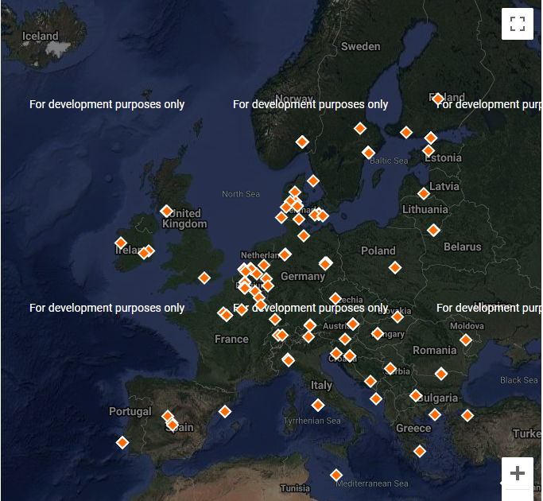
EBLIDA biedri
120 institucionālie biedri no visas Eiropas:
nacionālās biedrības
individuālas bibliotēkas
http://www.eblida.org/membership/eblida-members.html

Slide 7
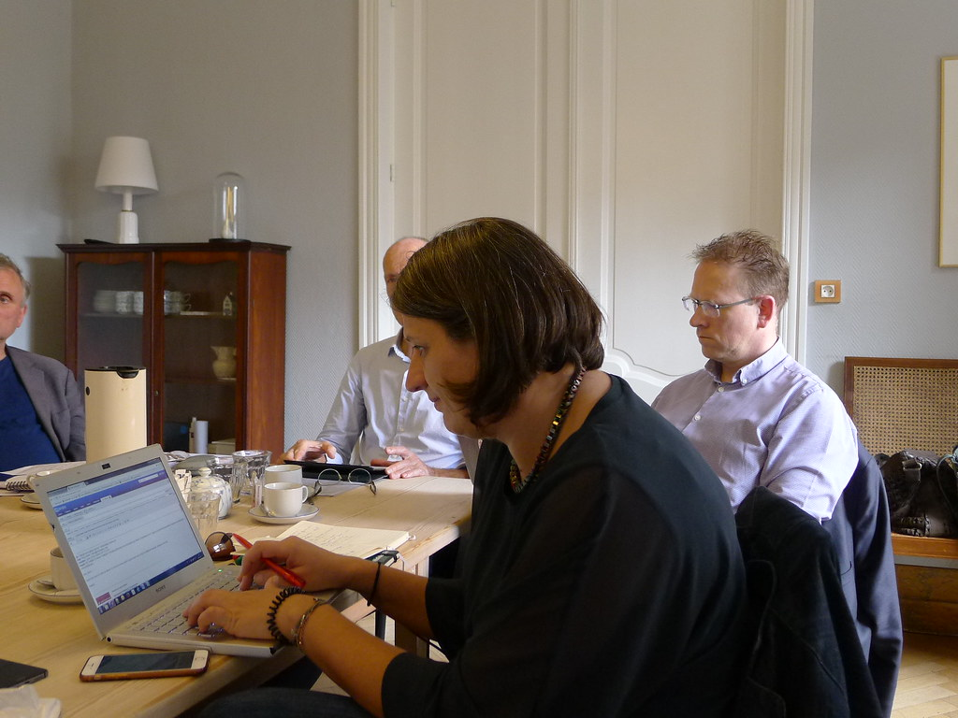
Galvenās aktivitātes
No 2015. līdz 2018. gadam EBLIDA valdes sastāvā bija ievēlēts LBB biedrs Uldis Zariņš
The Expert Group for Information Law (EGIL)
The Expert Group on EBLIDA Literacies
Bibliotēku un bibliotekāru interešu lobēšana autortiesību jomā un citos jautājumos, kas skar brīvu piekļuvi informācijai
Foto no EBLIDA valdes sēdes 2017. gada 16. oktobrī Briselē:
https://www.flickr.com/photos/eblida/37404954914

Slide 8
Citas aktivitātes
Publiskās bibliotēkas – atvērtas bēgļiem (Public Libraries in Europe Welcome Refugees)
http://www.eblida.org/activities/public-libraries-in-europe-refugees.html
http://www.bibliotekari.lv/?p=633 (ENG)
http://www.bibliotekari.lv/?p=635 (LV)
Zināšanu un informācijas centrs (Knowledge and Information Centre, KIC)
Mērķis: ievākt datus argumentācijai par informācijas pieejamību un citiem bibliotēku jomas jautājumiem Eiropas Savienībā
aptauja par neformālās un informālās izglītības aktivitātēm Eiropas publiskajās bibliotēkas (2016)
aptauja par publiskajām un akadēmiskajām bibliotēkām, t. sk. nacionālajām un universitāšu bibliotēkām (2015, 2013)

Slide 9
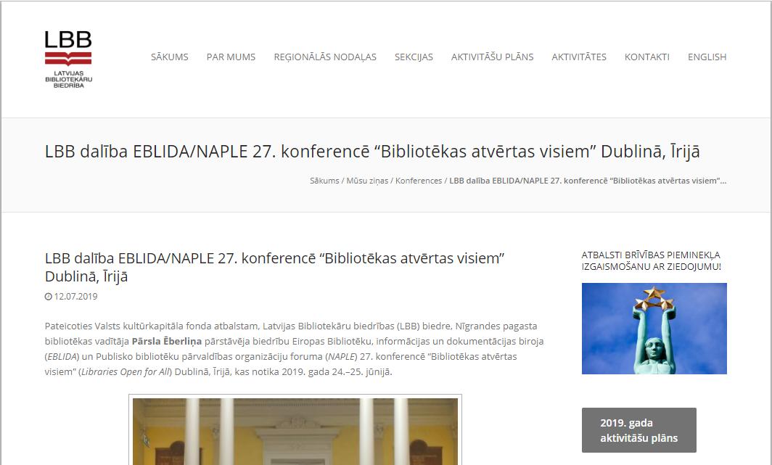
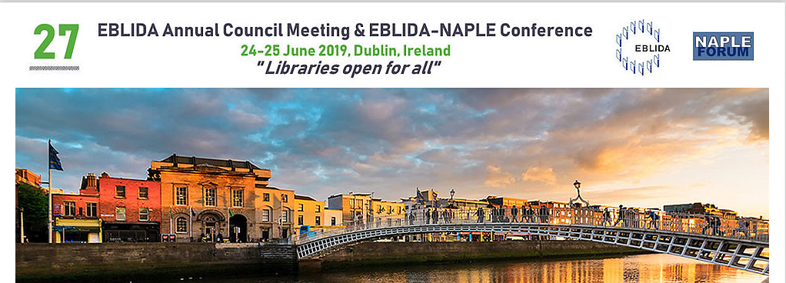
Gadskārtējā EBLIDA-NAPLE konference
EBLIDA-NAPLE 23. konference notika Rīgā, Latvijas Nacionālajā bibliotēkā, 2015. gada 7.–8. maijā
LBB dalība EBLIDA/NAPLE 27. konferencē “Bibliotēkas atvērtas visiem” Dublinā, Īrijā. Inf. sagat. Pārsla Ēberliņa. Pieejams: http://www.bibliotekari.lv/?p=6899

Slide 10
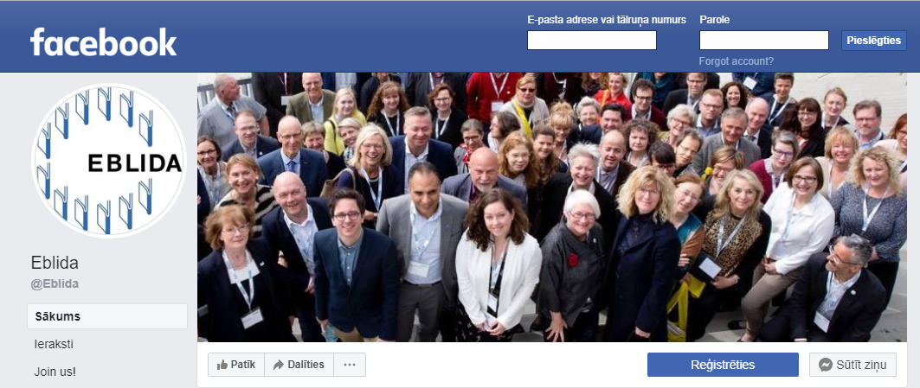
Resursi
www.eblida.org
EBLIDA Newsletter
Issue No. 7/8 July/August 2019
biļetenu arhīvs
«Facebook» lapa
https://www.facebook.com/Eblida

Slide 11
Kas ir NAPLE?
http://www.culturaydeporte.gob.es/cultura-mecd/en/areas-cultura/bibliotecas/cooperacion/asociaciones-para-la-cooperacion.html
Eiropas publisko bibliotēku pārvaldības organizāciju forums
NAPLE Forum (National Authorities on Public Libraries in Europe)
Eiropas institūciju asociācija, kuras valstiskā līmenī atbild par publisko bibliotēku sektoru
Mērķi: 1) nodrošināt informāciju par situāciju publisko bibliotēku jomā; 2) veicināt publisko bibliotēku attīstību; 3) noteikt jomas sadarbībai un pētniecībai; 4) atbalstīt saskaņotu bibliotēku politikas attīstību Eiropā
Dibināts 2002. gadā; kopš 2008. gada NAPLE vadību uzņēmusies Spānija (ar Bibliotēku koordinācijas biroja palīdzību)
http://naple.mcu.es
https://napleblog.wordpress.com

Slide 12
EBLIDA / NAPLE 27. konference “Bibliotēkas atvērtas visiem” Dublina, Īrija
Pārsla Ēberliņa, Nīgrandes pagasta bibliotēka
Kurzemes bibliotekāru vasaras skola
Ventspils, 2019. gada 13. augusts

Slide 14
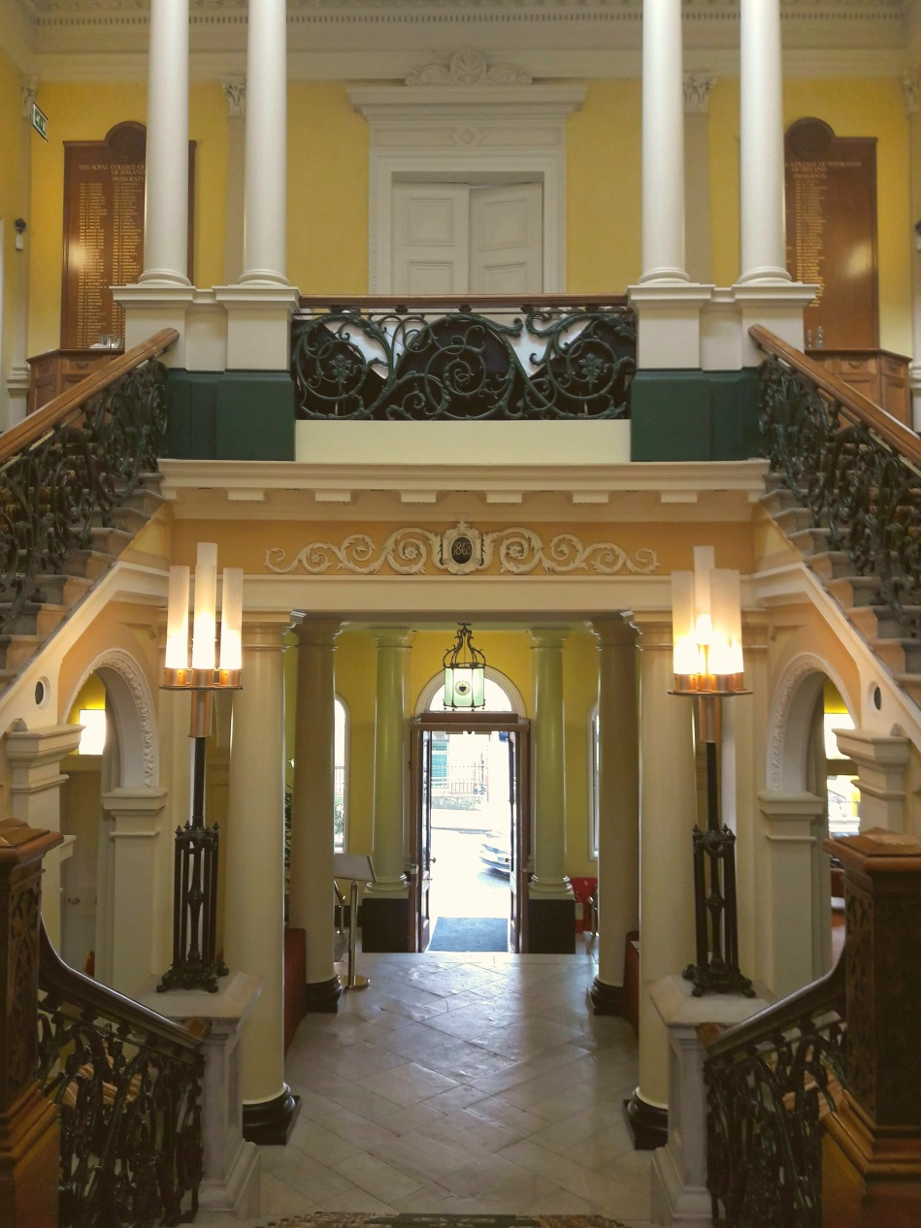
Royal College of Physicians, Dublina, Īrija
Foto: Pārsla Ēberliņa

Slide 15
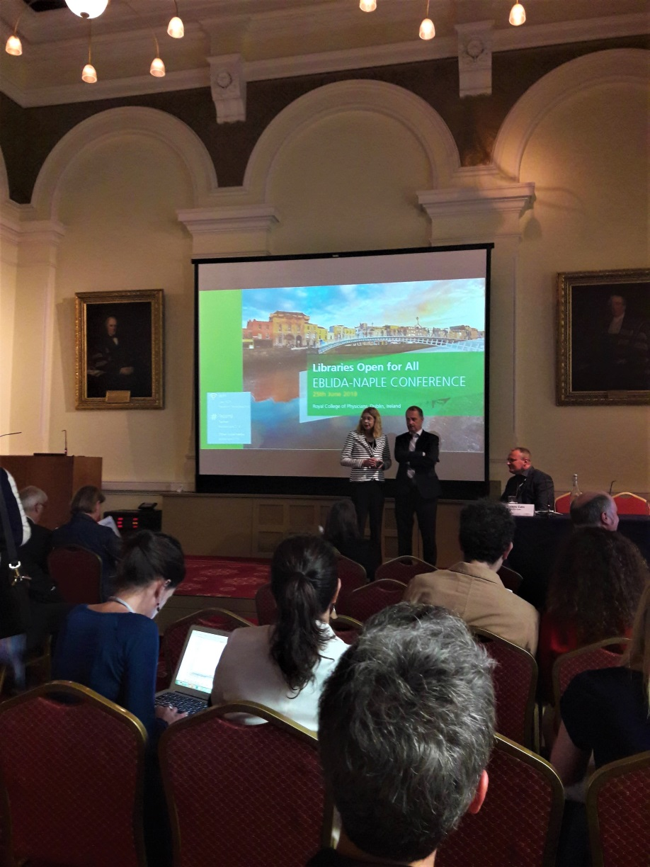
Foto: Pārsla Ēberliņa

Slide 16
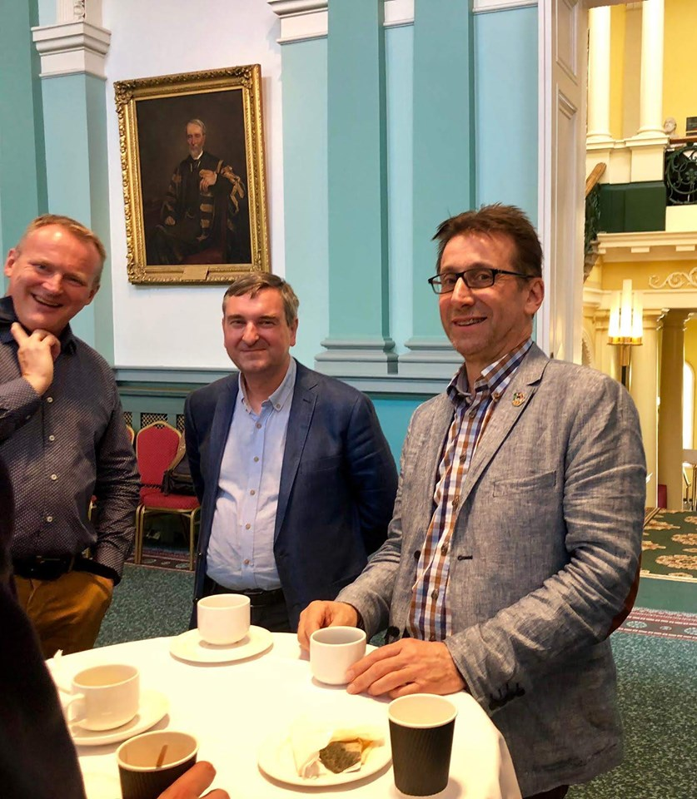
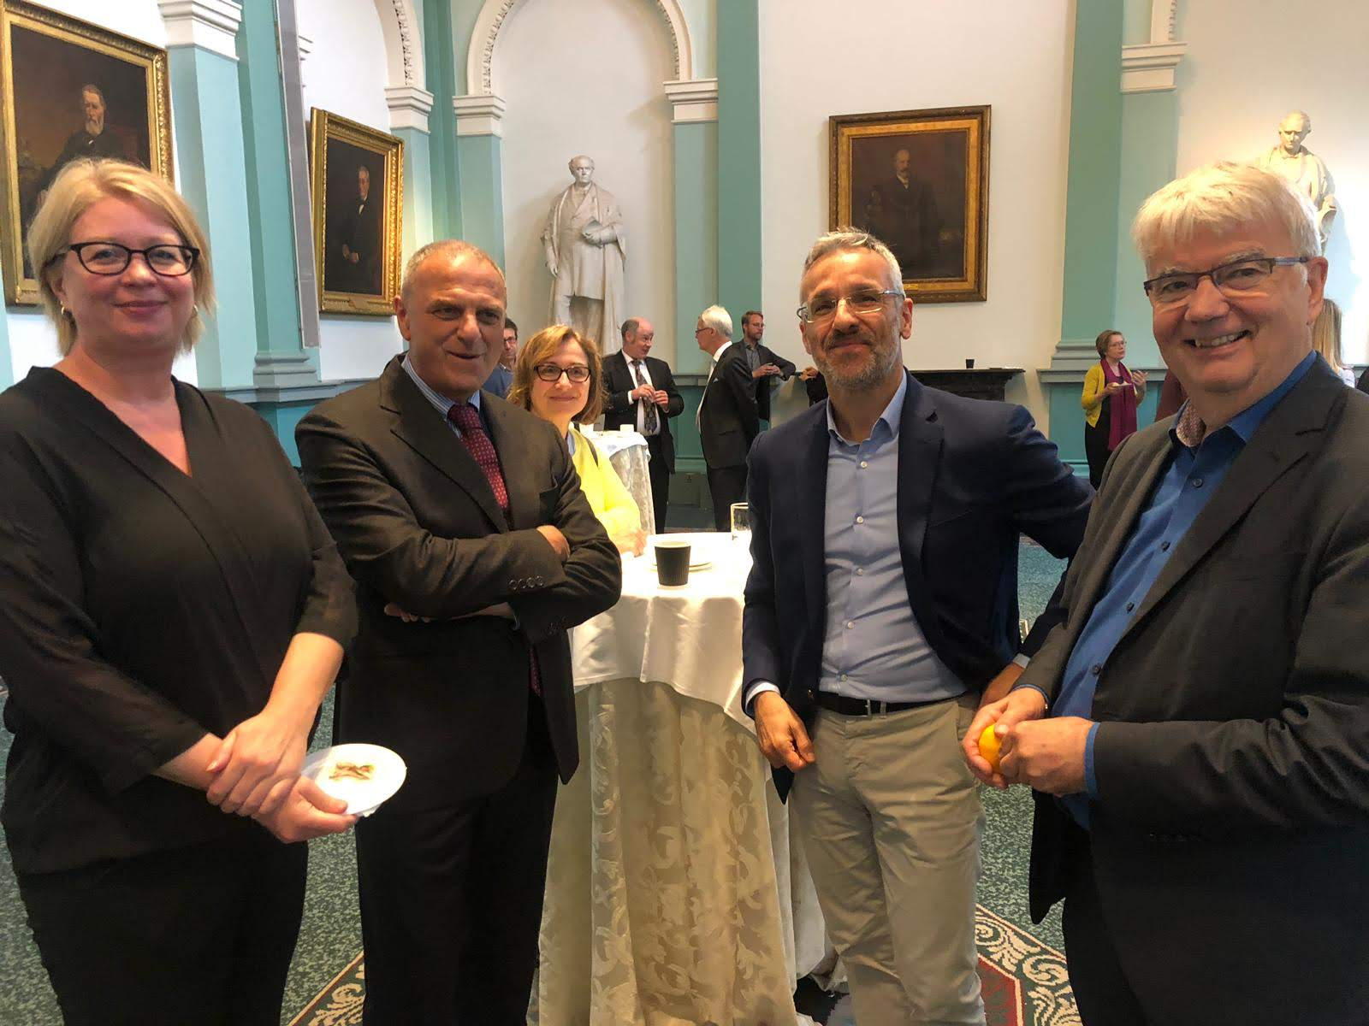
Foto no EBLIDA Facebook lapas

Slide 17
Mazās bibliotēkas pārstāvis konferencē
Foto: Pārsla Ēberliņa

Slide 18
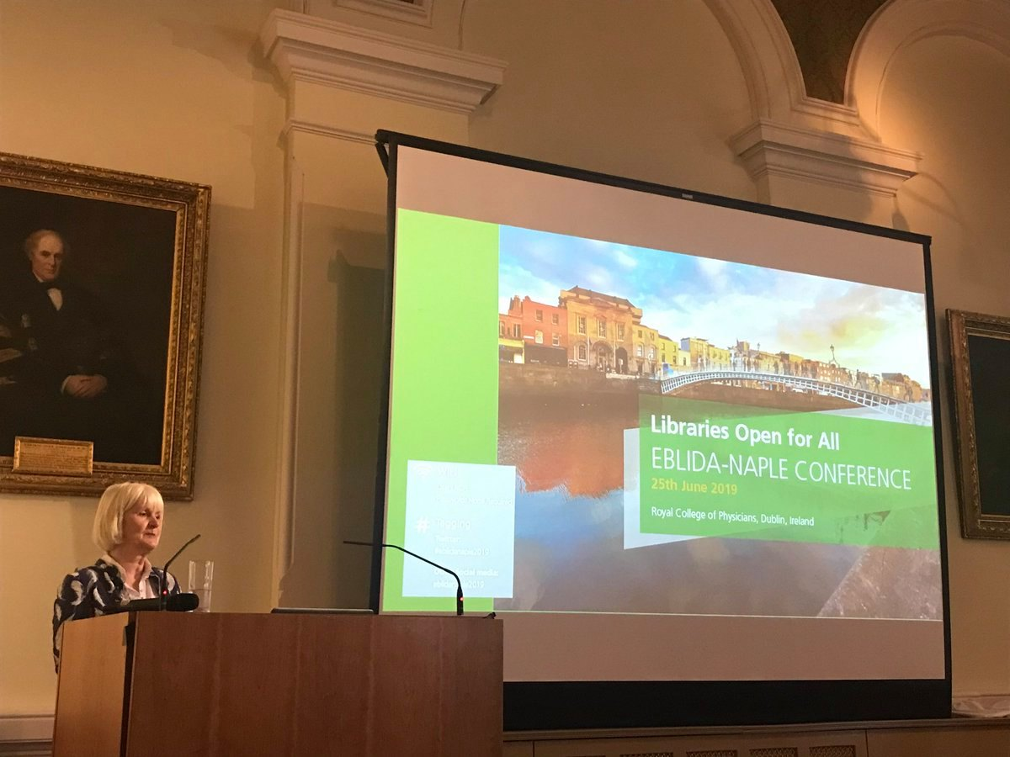
«Bibliotēku spēkos ir mainīt dzīvi!»
https://www.youtube.com/watch?v=cP02rQP_6Wo
Foto no EBLIDA Facebook lapas

Slide 19
LBB dalība EBLIDA/NAPLE 27. konferencē “Bibliotēkas atvērtas visiem” Dublinā, Īrijā Atskats pieejams:
http://www.bibliotekari.lv/?p=6899

